Slide 1
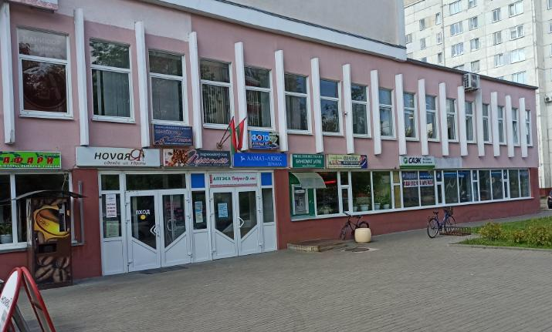
ПРЕДЛОЖЕНИЯ по вовлечению в хозяйственный оборот неиспользуемого имущества ОАО «Бобруйскбытуслуги»
Предлагается к сдачи в аренду комплекс помещений, расположенный в здании
«Дом быта» по ул. Советская, 129 :
на 1 этаже – 23,4 и 67,5 кв.м.;
на 2 этаже- 13,4; 17,1; 40,5; 50 кв.м.
на 3 этаже – 33,5 кв.м., 93,6 кв.м.
Коммуникации:
Отопление
Электроснабжение
Водопровод
Канализация
Дополнительную информацию можно получить по телефонам:
8-0225-79-79-98,
8-0225-70-58-92
8-0225-79-79-94

Slide 2
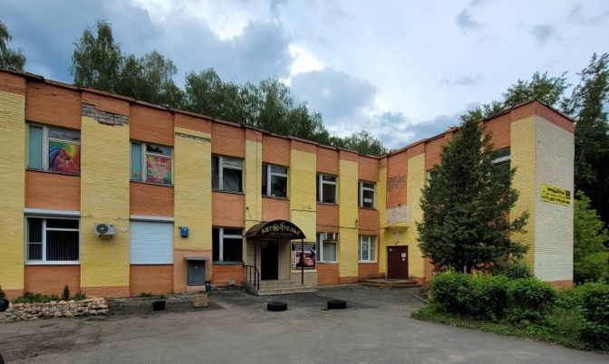
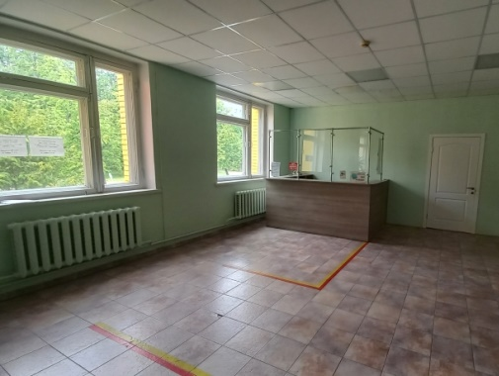
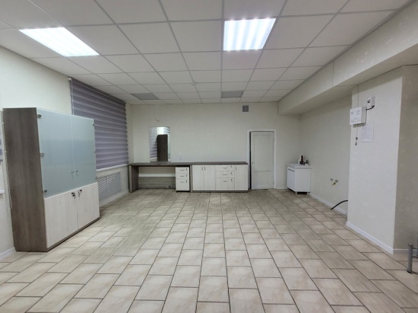
ПРЕДЛОЖЕНИЯ по вовлечению в хозяйственный оборот неиспользуемого имущества ОАО «Бобруйскбытуслуги»
Помещение по ул. Михася Лынькова,12,
общей площадью
276,5 кв. метров (2 этаж)
Коммуникации:
Отопление
Электроснабжение
Водопровод
Канализация
Год постройки 1977. Отдельный вход, имеется парковка. 30 % помещений требуют проведение текущего ремонта.
Имеет обременение в виде аренды
В СЛУЧАЕ ЗАИНТЕРЕСОВАННОСТИ ВОЗМОЖНО
РАССМОТРЕНИЕ ВОПРОСА ПРОДАЖИ
Дополнительную информацию можно получить по телефонам:
8-0225-79-79-98,
8-0225-70-58-92
8-0225-79-79-94

